Slide 1
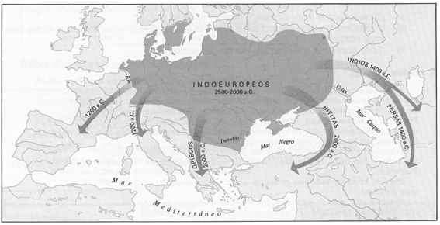
El indoeuropeo

Slide 2
Del indoeuropeo al latín
El latín es, pues, una lengua indoeuropea. La lengua indoeuropea no dejó textos escritos. Se ha reconstruido comparando los rasgos comunes de las lenguas que de ella derivan. El indoeuropeo es, por tanto, la lengua madre de una familia lingüística llamada indoeuropea y que está formada por las siguientes lenguas:

Slide 3
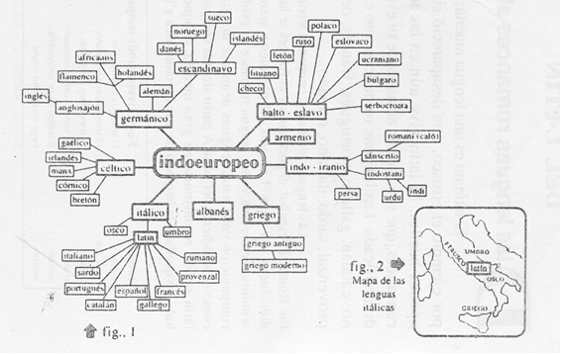
La familia lingüística indoeuropea

Slide 4
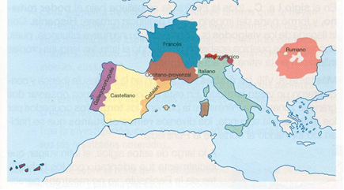
Del latín a las lenguas romances

Slide 5
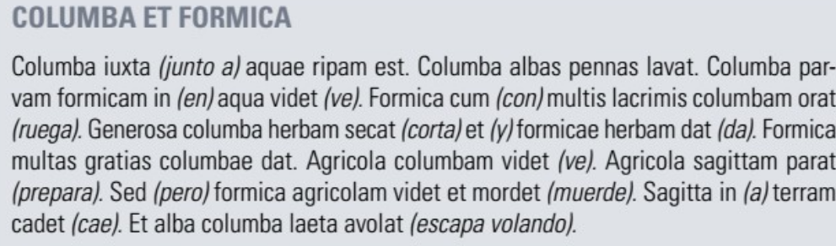
Fábula de la paloma y hormiga

Slide 6
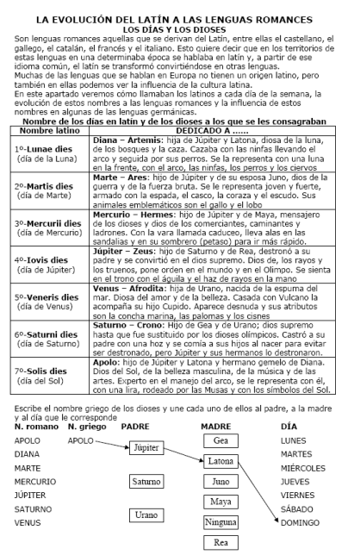

Del latín a las lenguas romances

Slide 7
